Slide 1


Slide 2
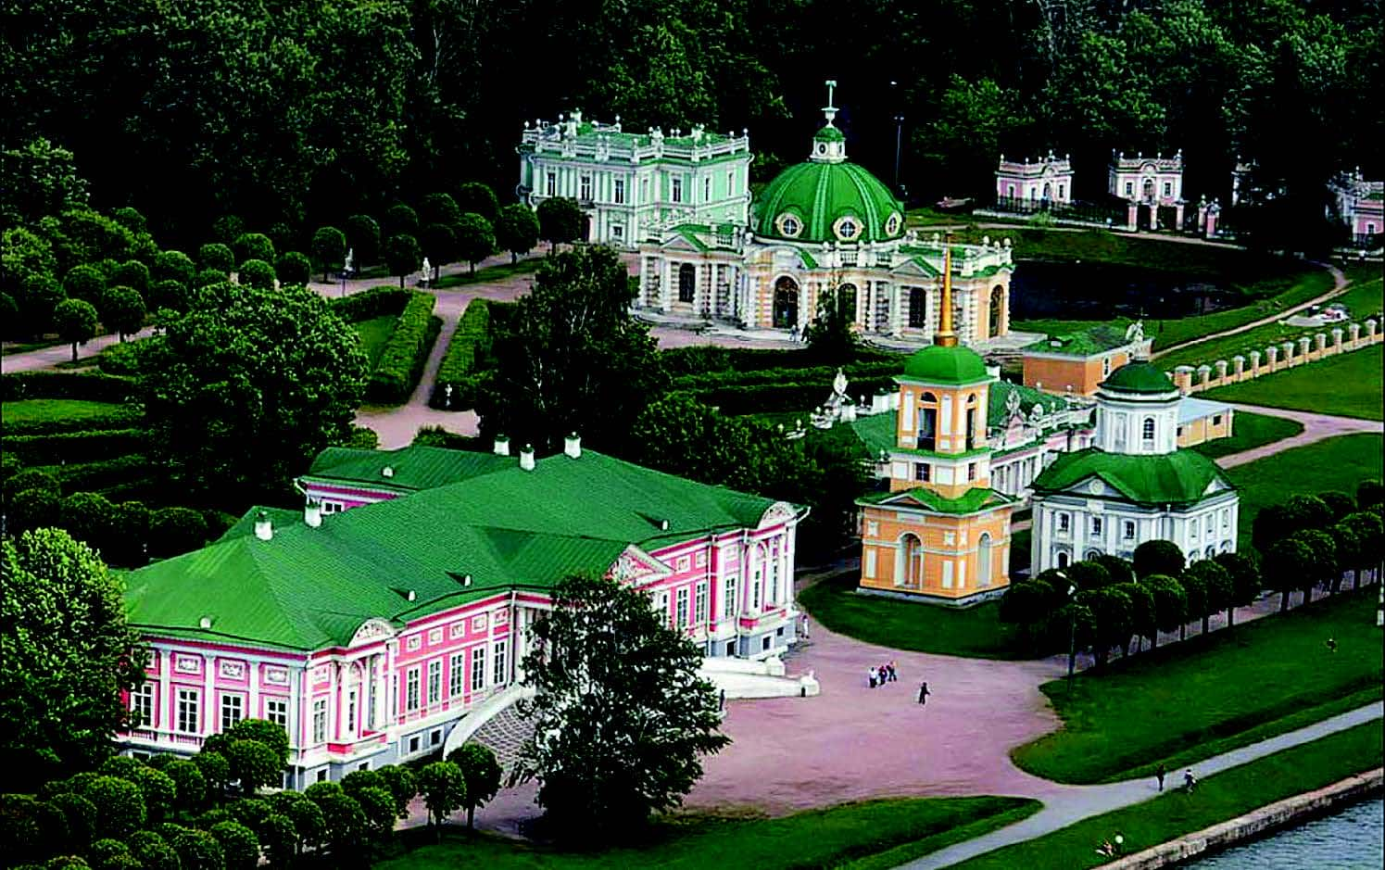
18 мая в России отмечается Международный день музеев. Уже традицией стало в этот день проводить фестиваль «Ночь музеев», бесплатные экскурсии, музейно-театральные представления, научные чтения. И сегодня мы посетим знаменитые музеи-усадьбы, узнаем связанные с ними загадочные истории, познакомимся с их владельцами и дальнейшей судьбой когда-то роскошных особняков.

Slide 3
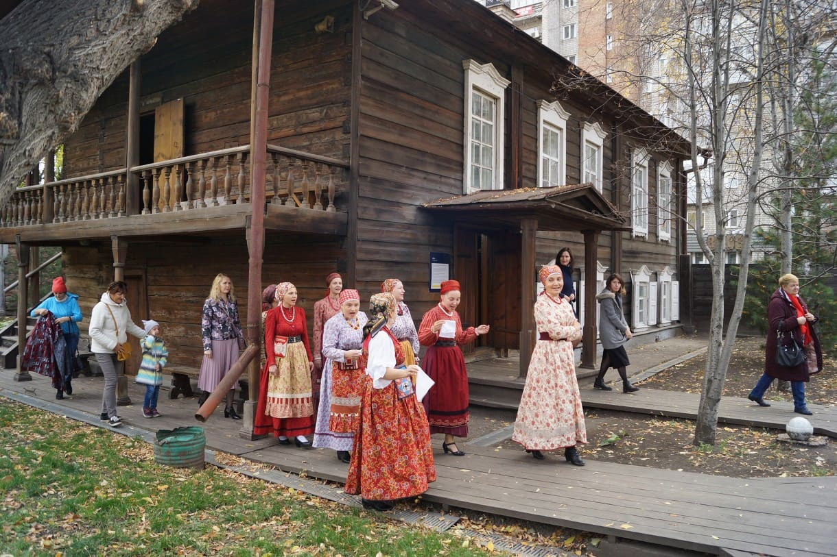
Музей‑усадьба В. И. Сурикова
Адрес: Красноярск, улица Ленина, 98
Главное украшение усадьбы художника — двухэтажный дом, построенный в начале 1830‑х. Здесь 12 января 1848‑го и родился будущий создатель «Утра стрелецкой казни» и «Боярыни Морозовой». В 20 лет Суриков поступил в петербургскую Академию художеств и покинул отчий дом, однако в усадьбе продолжали жить его родные.
В 1930‑х дочери художника передали постройку в дар Красноярску, а в 1948‑м — в год столетия живописца — в ней заработал музей. Впоследствии он значительно разросся: в состав комплекса вошёл флигель, который прежде занимали арендаторы, были реконструированы конюшня и баня. Таким образом, облик имения был полностью восстановлен.
Зайдя в главный усадебный дом, посетители переносятся во вторую половину XIX столетия: в комнатах родных живописца сохранена подлинная обстановка. На втором этаже — мастерская художника и экспозиция его работ. Среди них этюды к «Взятию снежного городка» и «Перехода Суворова через Альпы», акварель «Плоты на Енисее», автопортрет в красном казакине. Не менее интересна и коллекция личных вещей живописца: этюдник, привезённый из Крыма камень, или самоучитель игры на гитаре, на страницах которого художник набросал эскиз к полотну «Боярыня Морозова».

Slide 4
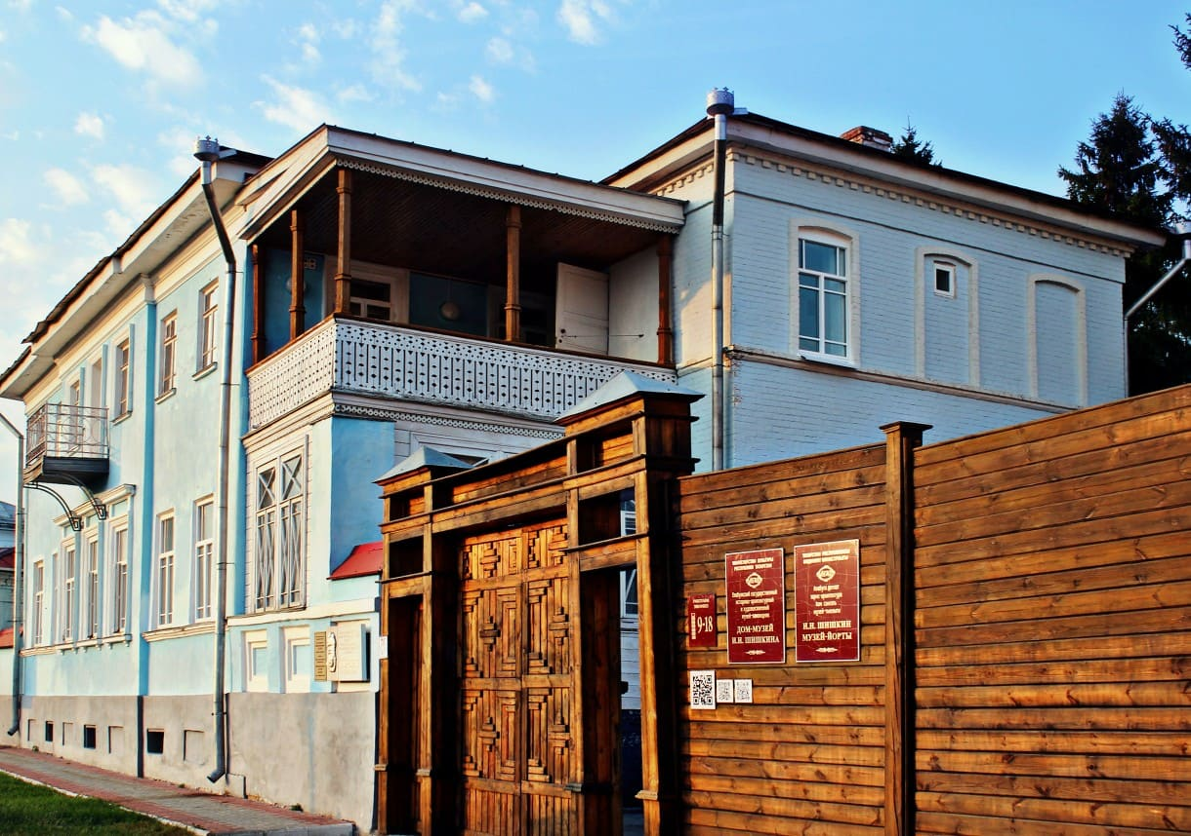
Дом‑музей И. И. Шишкина
Адрес: Республика Татарстан, Елабуга, Набережная улица, 12
В двухэтажном каменном особняке на берегу реки Тоймы прошли детские и юношеские годы одного из основателей Товарищества передвижников. Отец Шишкина — потомственный купец-хлеботорговец — возвёл этот дом в 1835‑м. Родным художника он принадлежал почти до середины 1930‑х. А в начале 1960‑х здесь открылся мемориальный музей художника.
Экспозиция обширная: целых 16 залов. В музее воссоздан кабинет отца художника, дорожная комната, столовая и, конечно, мастерская Шишкина. Быт купеческой семьи среднего достатка ярко живописуют детали интерьера: дубовая мебель, кузнецовский фарфор, бронзовые люстры, музыкальные инструменты.

Slide 5
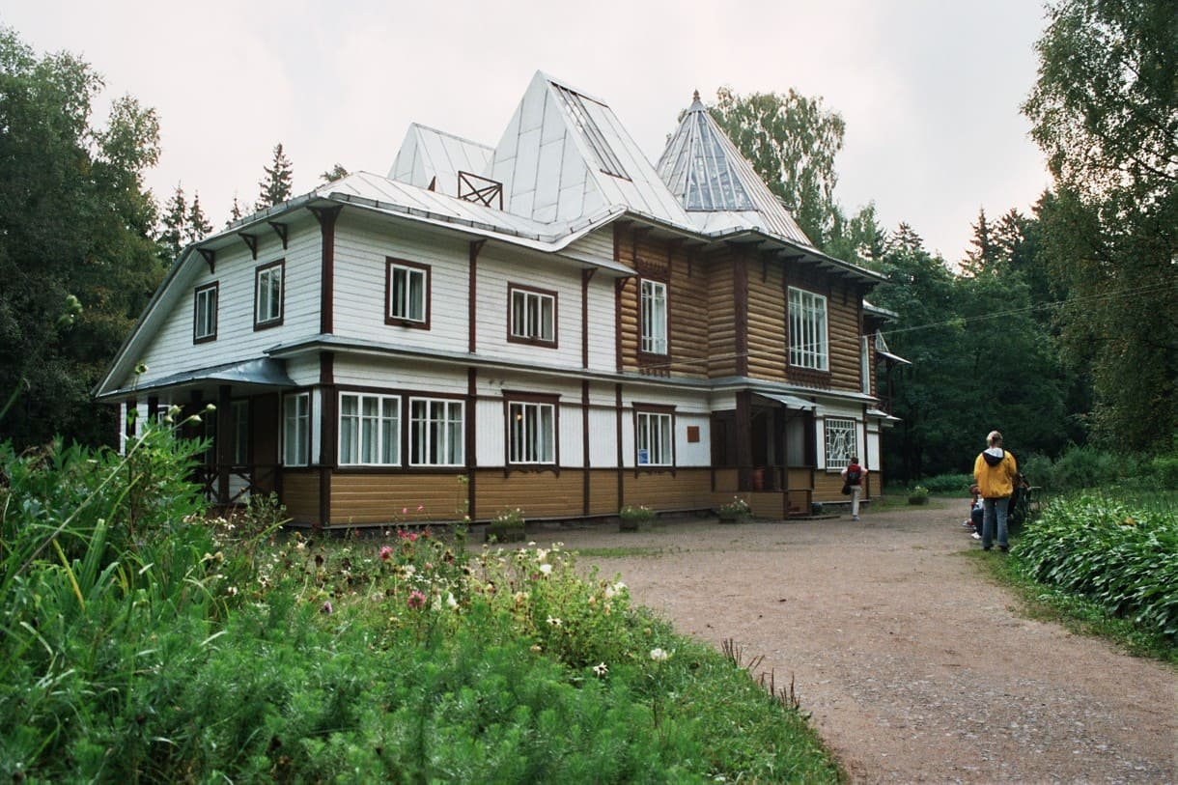
Музей‑усадьба И. Е. Репина «Пенаты»
Адрес: Санкт‑Петербург, посёлок Репино, Приморское шоссе, 411
Один из самых известных художественно-мемориальных комплексов в нашей стране находится на берегу Финского залива — в 44 километрах от центра Северной столицы. Знаменитый живописец приобрёл имение в 1899‑м и дал ему поэтическое название — Пенаты (в честь богов‑хранителей домашнего очага у древних римлян). Здесь он прожил три десятилетия и был похоронен — на холме в усадебном парке.
Мемориальный музей, посвящённый творчеству Репина, появился ещё в 1940‑м. Хотя оригинальная постройка, в которой жил художник, полностью сгорела в годы Великой Отечественной войны, музейные экспонаты — работы и личные вещи — успели эвакуировать. В 1962‑м восстановленные «Пенаты» приняли своих первых посетителей.
Главные комнаты дома — мастерская, столовая, кабинет — сохранили исторический облик. Среди музейных экспонатов — круглый обеденный стол; ящик с увеличительным стеклом в рамке, с помощью которого художник рассматривал фотографии; керамическая ваза для кистей, созданная Михаилом Врубелем; диван, сидя на котором, хозяину усадьбы позировал Фёдор Шаляпин.
В художественной коллекции «Пенат» — около 600 произведений живописи и графики. Среди них — портреты членов семьи, эскизы к «Торжественному заседанию Государственного совета», работа «Пушкин на набережной Невы. 1835 год» и последний автопортрет мастера: Репин написал его в 76 лет.

Slide 6
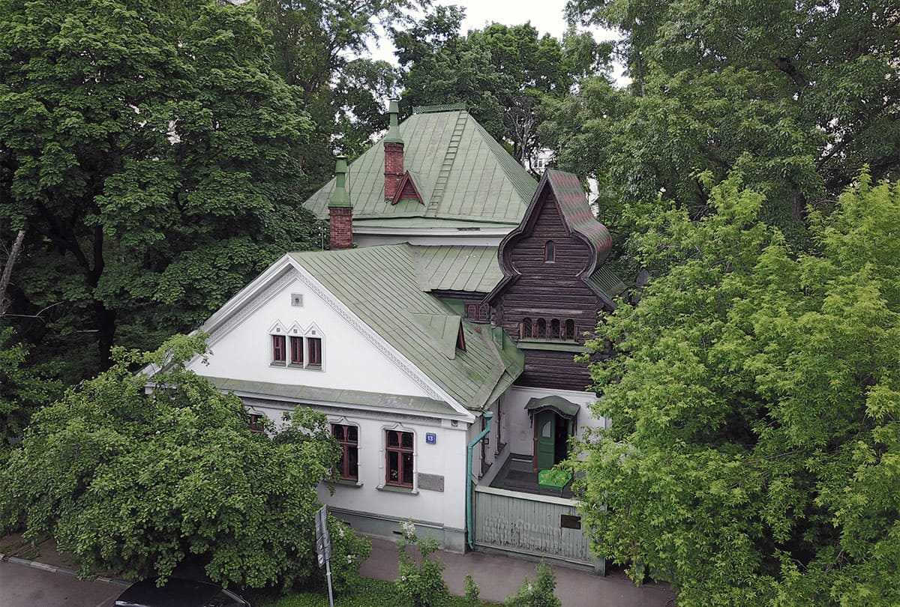
Дом‑музей В. М. Васнецова
Адрес: Москва, переулок Васнецова, 13
Памятник архитектуры в псевдорусском стиле в историческом центре столицы. Именно в стенах этого «теремка» художник работал над «Богатырями» — одним из своих самых известных полотен.
Дом был возведён в 1894‑м по проекту самого Васнецова. Первый этаж предназначался для проживания, а весь второй занимала мастерская. Мебель, что интересно, делали на заказ — по древнерусским образцам.
Музей тут заработал в 1951‑м. Некоторые комнаты, например, детская и классная, теперь используются как экспозиционные пространства. А часть помещений сохранили свой исконный облик: среди них оформленная в боярском стиле гостиная и стилизованная под крестьянскую горницу столовая. Мастерская тоже выглядит как и столетие назад: на столике — кисти, на мольбертах — картины. Кроме хорошо всем знакомых «сказочных» полотен (среди них — «Сивка‑Бурка» и «Ковёр‑самолёт»), в музейной коллекции есть портреты родных живописца, пейзажи и эскизы.

Slide 7
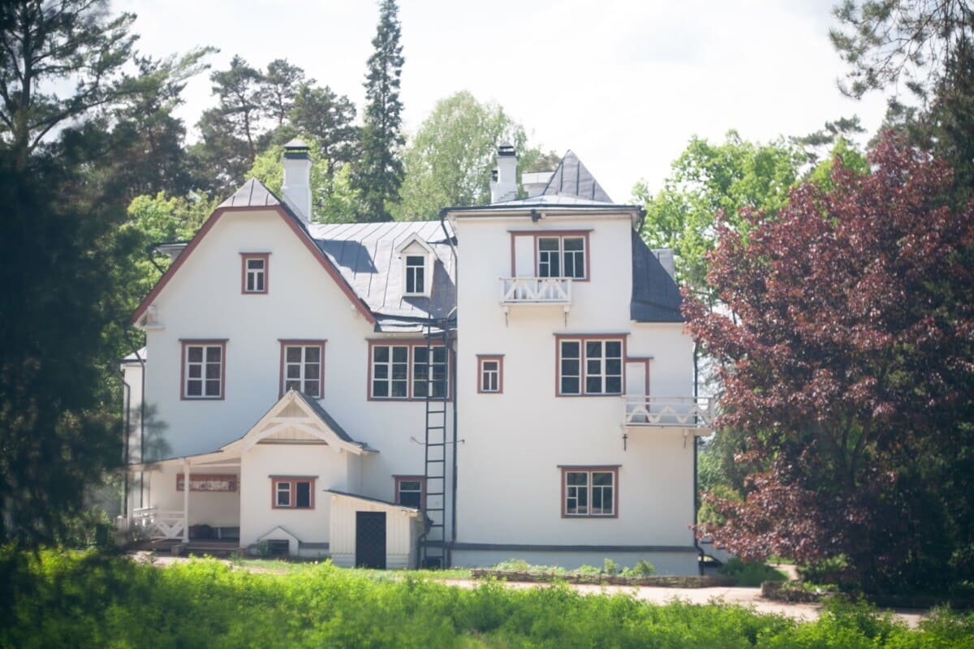
Музей‑заповедник В. Д. Поленова
Адрес: Тульская область, село Страхово
Купив в 1890‑м имение на живописном берегу Оки, знаменитый художник превратил его в культурно-просветительский центр. Здесь Поленов не только творил и принимал друзей, но и устраивал выставки для жителей близлежащих деревень и городов. Полотнами мастера и его коллег любовались и гимназисты, и крестьяне.
Поленовский музей‑заповедник — это несколько построек на территории усадьбы и за её пределами. Приехав сюда, прежде всего загляните в Большой дом, возведённый по проекту самого художника. Асимметричное, с разными фасадами, сложной кровлей и несколькими балкончиками здание эстетически тяготеет к модерну, хотя сам Поленов называл стиль скандинавским.
В уютных комнатах можно не только погрузиться в творческую атмосферу, царившую здесь в начале прошлого столетия, но и полюбоваться собранием предметов интерьера и обширной художественной коллекцией. Кроме работ самого хозяина, здесь есть полотна его друзей и учеников — Ивана Шишкина и Константина Коровина, Исаака Левитана и Сергея Малютина. А также предметы, принадлежавшие семье Поленова. Среди них — визитка Тургенева с автографом и бумажные птички, сделанные Львом Толстым для детей Поленова.

Slide 8
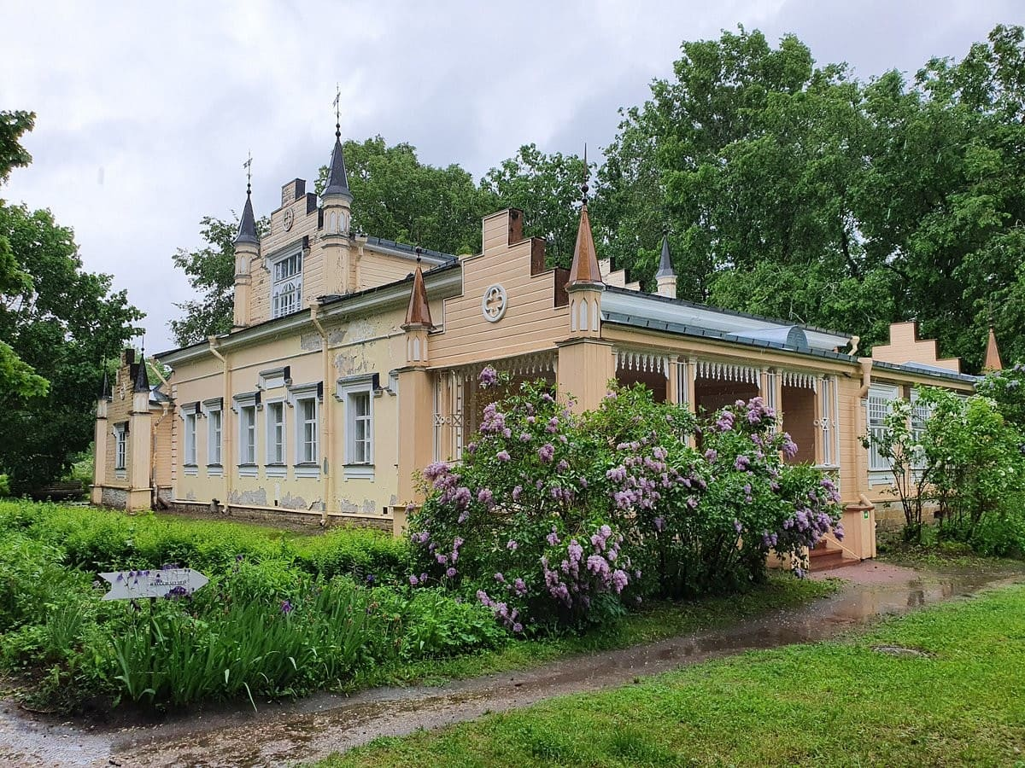
Музей‑усадьба Н. К. Рериха
Адрес: Ленинградская область, деревня Извара, 15а
Именно в Изваре, принадлежавшей Рерихам с 1872‑го по 1900‑й, прошла большая часть детства и юности будущего художника, мыслителя и путешественника. Здесь, в родном гнезде, он увлёкся археологией и начал рисовать.
Работы по восстановлению исторической усадьбы начались в 1974‑м — в год столетия художника. До наших дней сохранились украшенный башенками с флюгерами главный дом, несколько хозяйственных построек и сад.
Музей заработал в 1984‑м. Среди его экспонатов — личные вещи Рериха, фотографии и картины — этюд «Папоротники» и эскиз фрески «Вечер богатырства киевского». Вокруг усадьбы разбит живописный парк с липовой аллеей и родниковыми озёрами, где начинающий художник черпал вдохновение. Эта зелёная зона — идеальное место и для атмосферных селфи, и для уединённых прогулок.

Slide 9
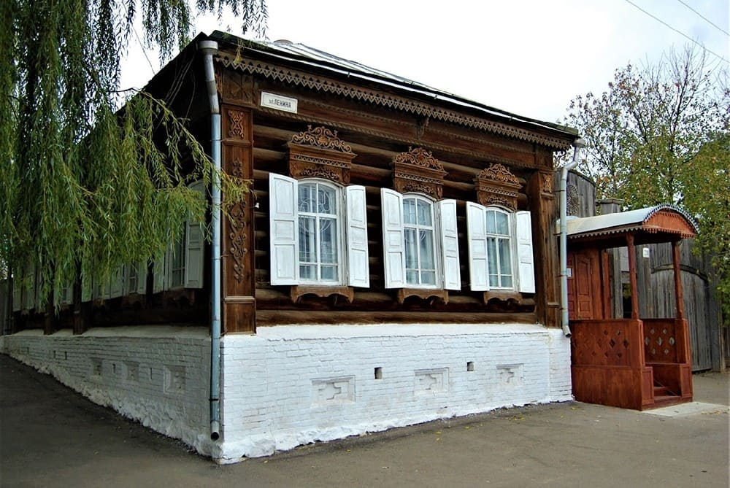
Дом‑музей К. С. Петрова‑Водкина
Адрес: Саратовская область, город Хвалынск, улица Ленина, 208
В 1905‑м, получив гонорар за майоликовое панно «Богоматерь с младенцем», 27-летний художник решил сделать подарок родителям: купил им дом в родном Хвалынске. Сам Петров‑Водкин провёл в этих стенах не одно лето — именно здесь он работал над своими самыми известными полотнами, включая «Купание красного коня» и «Мать», и принимал именитых гостей: художника Виктора Борисова‑Мусатова, архитектора Владимира Суслова и композитора Дмитрия Шостаковича. Постройка принадлежала родным Петрова‑Водкина вплоть до 1943‑го. За свою долгую историю она сменила немало хозяев, пока в 1990‑м не стала собственностью города. В 1995‑м, после многолетней реставрации, тут заработал музей художника.
Сегодня здесь можно увидеть личные вещи и предметы быта родных живописца, фотографии, а также работы Петрова‑Водкина. Среди них — «Семья художника» и «Портрет Лёнушки». А в получасе ходьбы от достопримечательности находится картинная галерея имени Петрова‑Водкина (улица Ленина, 89). В её залах можно полюбоваться произведениями Аристарха Лентулова, Владимира Фаворского, а также иконами из хвалынских старообрядческих монастырей.

Slide 10
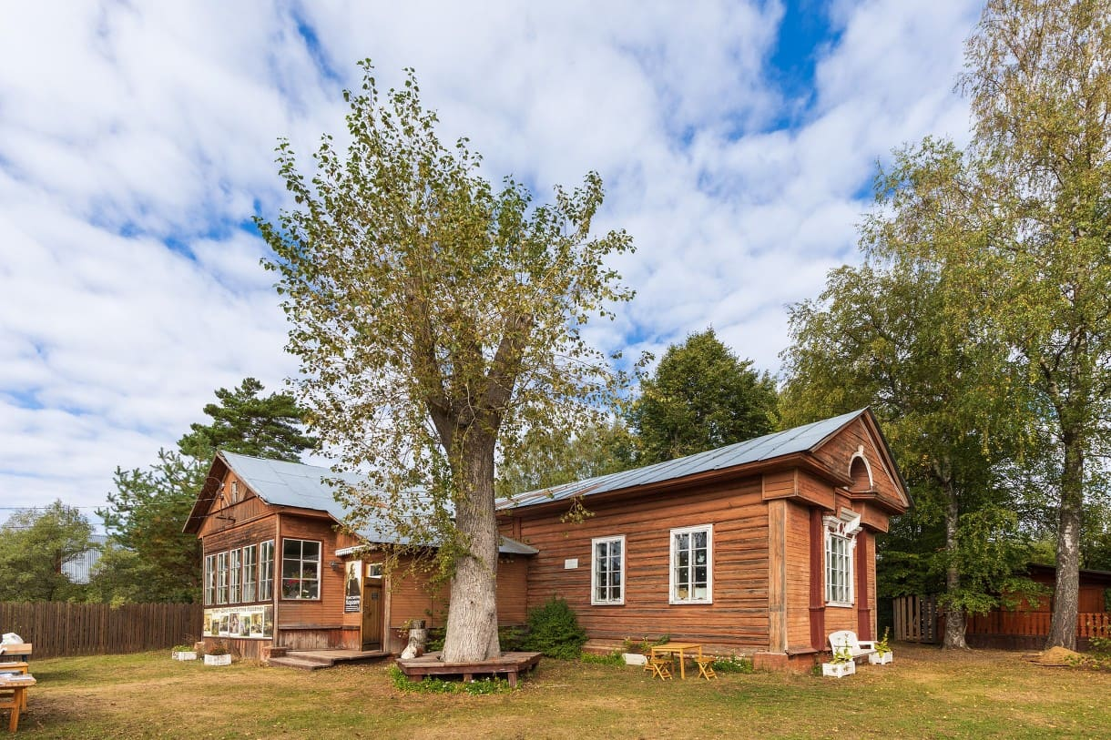
Дача К. А. Коровина
Адрес: Ярославская область, деревня Охотино, улица Центральная, 34
Земельный участок, на котором в 1903‑м был возведён дом, знаменитый художник купил у своего у своего приятеля — Саввы Мамонтова. А автором проекта дачи выступил известный архитектор Виктор Мазырин: по его же чертежам построено одно из самых необычных зданий Москвы — неомавританский особняк Морозова на Воздвиженке.
Здесь — на берегу реки Нерли в окружении величавых сосен — Коровин жил и творил на протяжении двух десятилетий: на даче было написано около 150 полотен. Стены дома помнят и когда‑то гостивших тут друзей художника — Валентина Серова и Фёдора Шаляпина, Сергея Рахманинова и Максима Горького. Вскоре после отъезда хозяина во Францию дачу национализировали: вначале здесь располагалась школа, позже — база отдыха. Увы, к середине 1990‑х постройка была в плачевном состоянии: бывший дом знаменитого живописца восстановили только в 2010‑х.
Музейная экспозиция рассказывает о творчестве Коровина. И хотя оригинальных полотен мастера русского импрессионизма здесь нет, сохранились некоторые его личные вещи, бережно хранимые музейными сотрудниками: например, зеркало и замок, на который Коровин запирал дом.

Slide 11
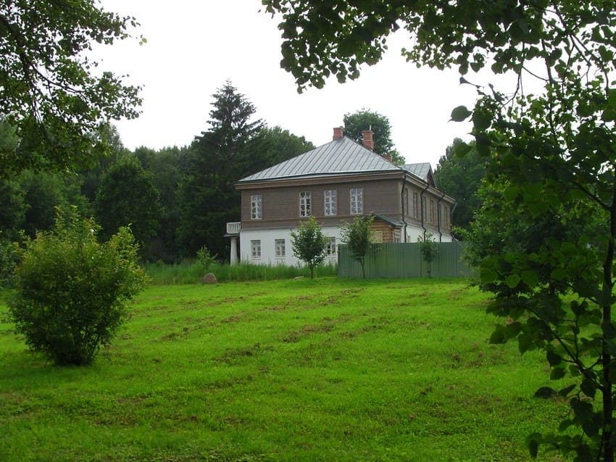
Дом‑музей В. А. Серова в Домотканове
Адрес: Тверская область, деревня Красная Новь, 8а
На самом деле этой живописной усадьбой всего в 17 километрах от Твери владел не Серов, а художник и правовед Владимир фон Дервиз. Но создатель «Девочки с персиками», будучи его родственником, часто приезжал сюда отдыхать и работать.
История появления усадьбы в Домотканове уходит корнями в XVI век. В разные годы её хозяевами были дворяне Давыдовы и Головины. Дервиз приобрёл её в 1886‑м. Кстати, кроме Серова, здесь отдыхали и другие известные художники — Иван Билибин и Владимир Фаворский. А ещё в усадьбе традиционно проводили праздники для крестьянских детей и карнавалы.
В 1965‑м — в год 100-летия Серова — в Домотканове был открыт народный музей живописца, который в 1970‑х получил статус филиала Тверской областной картинной галереи.
Музей знакомит посетителей с биографией хозяина усадьбы и рассказывает о жизни Серова. Экспозиция погружает в творческую атмосферу, царившую в доме на рубеже XIX-XX столетий. И всё же главный «экспонат» этой живописной локации — природа. Местные пейзажи неоднократно становились источником вдохновения для Серова: именно здесь он написал картины «Девушка, освещённая солнцем», «Заросший пруд» и «В. Д. Дервиз на скамье».

Slide 12
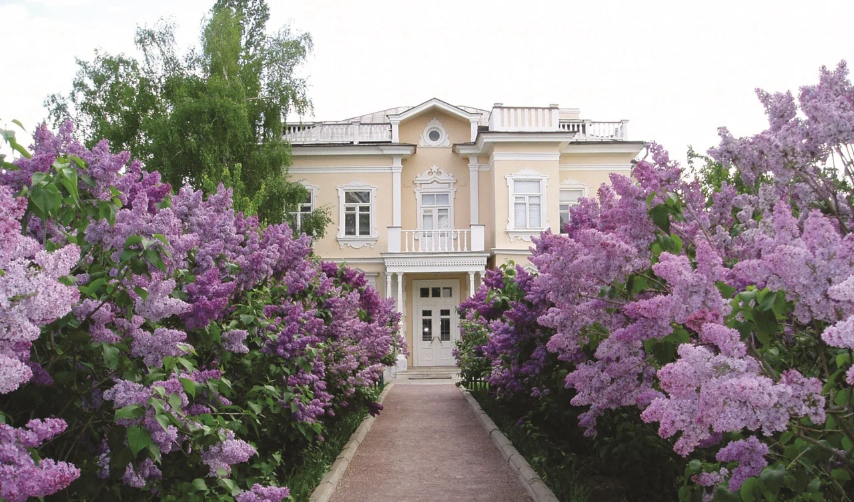
Посещение домов‑музеев помогает по‑новому взглянуть на творчество любимых художников: узнать, что сформировало их представления о прекрасном или что вдохновило на создание великих шедевров. И хотя самые известные работы мастеров обычно находятся в фондах ведущих художественных музеев России, в коллекциях усадеб часто хранятся этюды и эскизы к прославленным полотнам, изучать которые — особое удовольствие.

